Slide 1


Slide 2
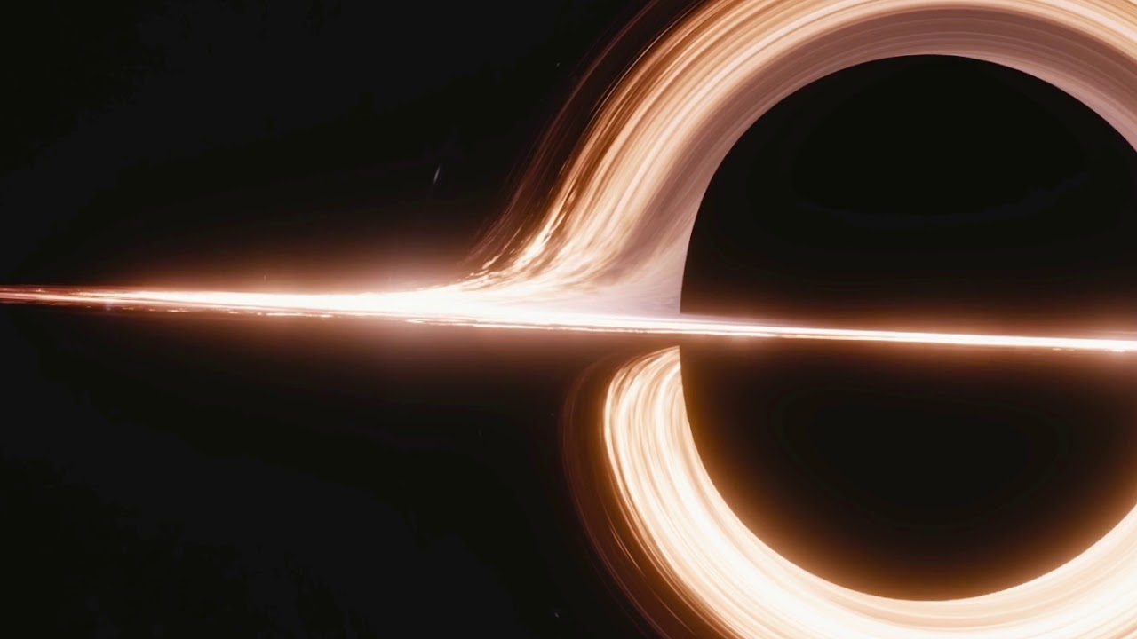
Взаимодействие чёрных дыр с космическими объектами
Выполнил:
Трифонов Николай, Юферев Михаил, Гойдин Максим, Михина Полина.
МАОУ гимназия №32
Руководитель:
Байгашов Алексей Сергеевич
БФУ им. И. Канта

Slide 3

Введение
В нашей вселенной чёрные дыры играют важную роль во многих процессах, включая взаимодействие с другими космическими объектами. Изучение этих взаимодействий может помочь углубить наши знания о формировании и эволюции галактик, а также понять основные принципы физики в экстремальных условиях. В данной презентации мы рассмотрим основные виды взаимодействия чёрных дыр с космическими объектами и их влияние на окружающий космос.

Slide 4
Цели и задачи
Цель: моделирование динамики черных дыр в локальных масштабах Солнечной системы.
Задачи:
Определить систему дифференциальных уравнений для динамики черных дыр разных размеров в рамках закона Всемирного тяготения.
Определить различные начальные условия, размеры и массы черных дыр.
Провести серия численных расчетов для различных сценариев динамики черных дыр.

Slide 5
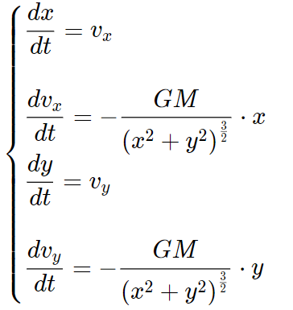
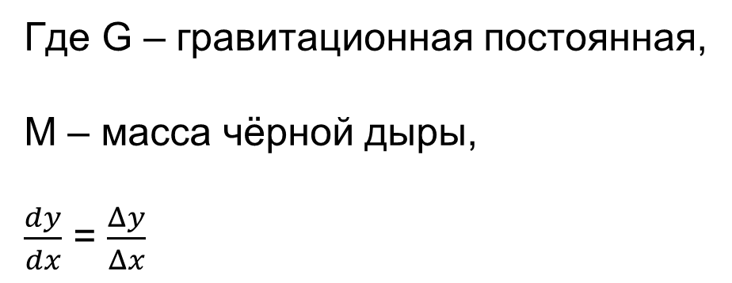
Постановка дифференциальной задачи
Система дифференциальных уравнений, описывающая движения космических тел:
Где G – гравитационная постоянная,
M – масса чёрной дыры,
$\frac{dy}{dx}$ = $\frac{Δy}{Δx}$

Slide 6
Начальные условия и численное решение
m_hole = 25 * 10 ** 29
x0_earth = 149 * 10**9
v_x0_earth = 0
y0_earth = 0
v_y0_earth = 30000
x0_mercury = 0
v_x0_mercury = -47360
y0_mercury = 0.38709927 * 149 * 10**9
v_y0_mercury = 0
x0_venus = -0.723332 * 149 * 10**9
v_x0_venus = 0
y0_venus = 0
v_y0_venus = -35020
x0_mars = 0
v_x0_mars = -24077
y0_mars = 1.523662 * 149 * 10**9
v_y0_mars = 0

Slide 7
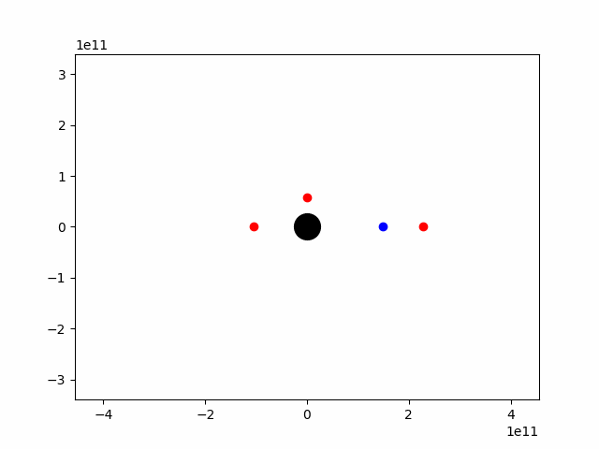
Результаты моделирования

Slide 8
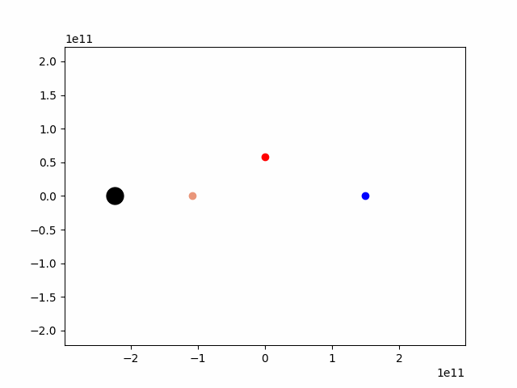
Результаты моделирования

Slide 9
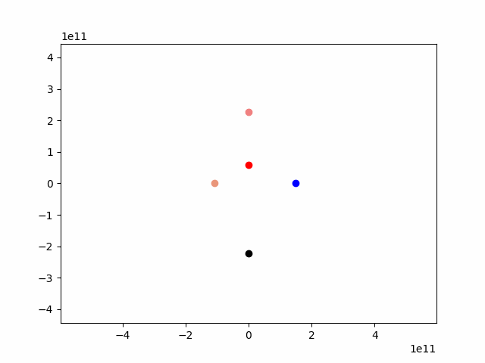
Результаты моделирования

Slide 10
Заключение
Вывод: Взаимодействие чёрных дыр с космическими объектами - это увлекательная и важная тема в астрофизике. Мы знаем, что чёрные дыры обладают огромной массой и создают мощное гравитационное поле, которое может взаимодействовать с другими объектами в космосе. Это взаимодействие может привести к различным эффектам, таким как поглощение других объектов и создание активных галактик.
Итог: в ходе данной работы были смоделированы несколько gif-изображений, на которых показана динамика взаимодействия черных дыр с планетами земной группы.

Slide 11
СПАСИБО ЗА ВНИМАНИЕ!

